Slide 1






















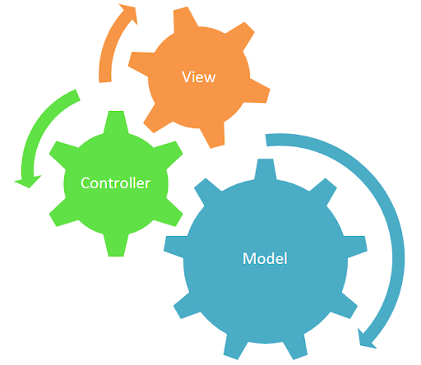
































I
II
III
IV
V
VI

